Slide 1
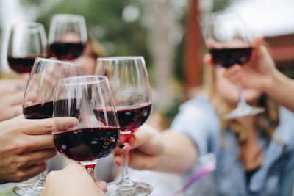
🍷
WSET 第一级
葡萄酒认证 · 完整学习指南
品鉴 · 储存 · 搭配
第九版 · 2012

Slide 2
Contents 目录
01
什么是葡萄酒？
05
品酒艺术
02
葡萄品种
06
储存与服务
03
气候与风土
07
餐酒搭配
04
酿造工艺
08
核心总结

Slide 3
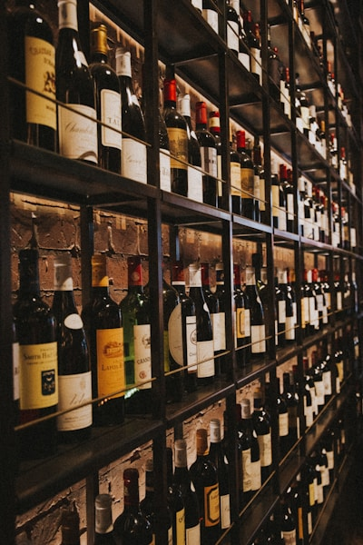
01 什么是葡萄酒？
葡萄酒是唯一由新鲜葡萄汁液发酵而成的天然酒精饮料
🍷 三大类型
静止葡萄酒 — 不起泡 8-15%
波尔多、勃艮第
起泡葡萄酒 — 含二氧化碳
香槟、卡瓦
加强葡萄酒 — 酒精15-22%
雪莉、波特
按颜色：红·白·桃红 按甜度：干型·半干/甜·甜型 按酒体：轻度·中度·饱满

Slide 4
02 七大高贵葡萄品种
🥂 白葡萄品种
霞多丽 Chardonnay — 凉爽:苹果/柑橘 温暖:桃/菠萝 橡木:香料/香草 | 夏布利、香槟
长相思 Sauvignon Blanc — 高酸度 绿色水果/柑橘 草本植物芳香 | 新西兰、桑塞尔
雷司令 Riesling — 干到甜 核果/花香 陈年汽油味 | 德国、阿尔萨斯
🍷 红葡萄品种
赤霞珠 Cabernet Sauvignon — 深色/高单宁 黑色水果+青椒 常与美乐混酿
美乐 Merlot — 口感柔和 水果芳香 圣埃米利永著名
黑皮诺 Pinot Noir — 颜色淡/酒体轻 草莓/覆盆子 勃艮第著名
西拉 Syrah/Shiraz — 浓郁/胡椒香 黑色水果+香料 法国/澳洲

Slide 5
气候 | 地区 | 特点
凉爽 | 法国北部、德国 | 白葡萄酒为主·酸度高·酒精度低
炎热 | 法国南部、澳大利亚 | 红葡萄酒为主·酒精高·风味浓郁
酒体 | 白 | 红
轻度 | 灰皮诺 | 博若莱
中度 | 勃艮第白 | 美乐
饱满 | 霞多丽 | 西拉
🪵 橡木 Oak — 白:黄油/香草 红:顺滑/香料
🫘 单宁 Tannin — 口腔干涩 帮助陈年 赋予结构
⚡ 酸度 — 爽口特质 平衡甜酒

Slide 6
04 酿造工艺
🍷 红葡萄酒
1.破碎&去梗 2.发酵(带皮)→上色+单宁 3.压榨 4.熟化(橡木) 5.装瓶
🥂 白葡萄酒
1.压榨(只用汁) 2.发酵(不带皮) 3.熟化 4.装瓶
🍷 桃红葡萄酒：葡萄汁与果皮接触时间短 → 颜色较浅，呈粉红色

Slide 7
05 品酒艺术
1. 观其色 — 用白纸作衬底，观察颜色
2. 闻其香 — 先闻酒，旋转杯子再闻
3. 尝其味 — 含酒，吸入空气，咕噜声
要素 | 描述
甜度 | 干/半干/半甜/甜
香味 | 水果/花卉/香料
酒体 | 轻度/中度/饱满
📝 考试小贴士
专业品酒师必须吐酒
以避免摄入过多酒精
并保持味觉灵敏

Slide 8
06 储存与服务
🗄️ 储存三原则
1.恒温 2.平躺 3.避光
类型 | 温度
白葡萄酒 | 7-13°C
红葡萄酒 | 13-18°C
起泡酒 | 6-10°C
甜酒 | 6-8°C
类型 | 杯子
红葡萄酒 | 大尺寸
白/桃红 | 中等
起泡酒 | 细长
加强酒 | 小尺寸

Slide 9
07 美食与美酒搭配
成分 | 影响
甜度 | 增苦、酸
鲜味 | 增苦(难配)
酸度 | 提果味(利)
咸度 | 最易配
辛辣 | 增苦、酸
✅ 搭配原则
• 甜食配更甜的酒
• 鲜味避开单宁
• 辛辣配低酒精度
• 酸配酸、咸度最易
🧀 经典搭配
🍾 香槟+生蚝 — 高酸度清爽 | 🍷 红酒+牛排 — 单宁柔化蛋白质
🍾 甜酒+蓝纹奶酪 — 甜咸经典 | 🥂 长相思+山羊奶酪 — 高酸解腻

Slide 10
核心要点总结
🍷 类型：静止·起泡·加强
🎨 颜色：红·白·桃红
🍬 甜度：干·半干·甜
🥂 白：霞多丽，长相思、雷司令
🍷 红：赤霞珠，美乐，黑皮诺、西拉
🌡️ 气候：凉爽→白·炎热→红
👃 品酒：观色·闻香·品尝
🌡️ 温度：白7-13°C·红13-18°C
💾 储存：恒温·平躺·避光
✅ 搭配：酸配酸·甜配甜
WSET® 第一级葡萄酒认证 · 第九版

